Slide 1


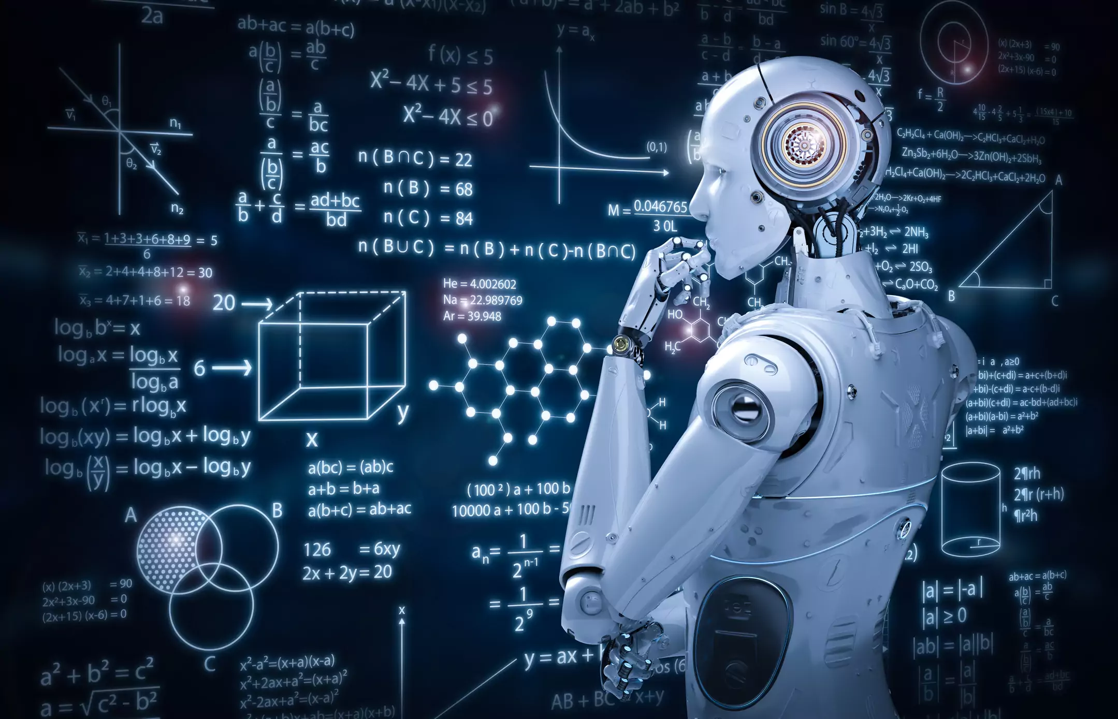
Data Science və Machine Learning

Slide 2
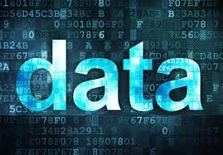
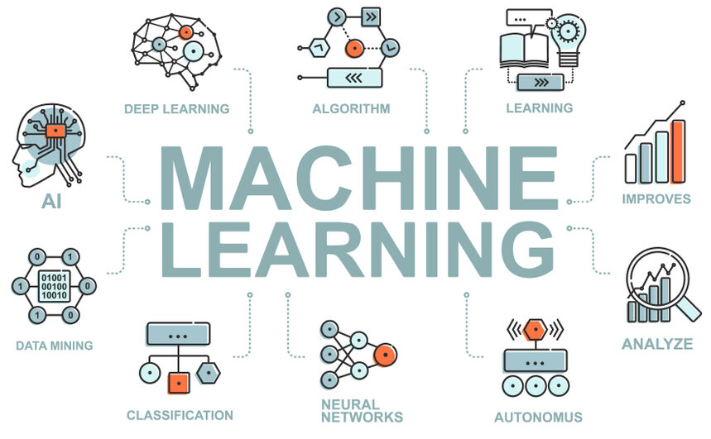
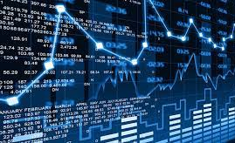
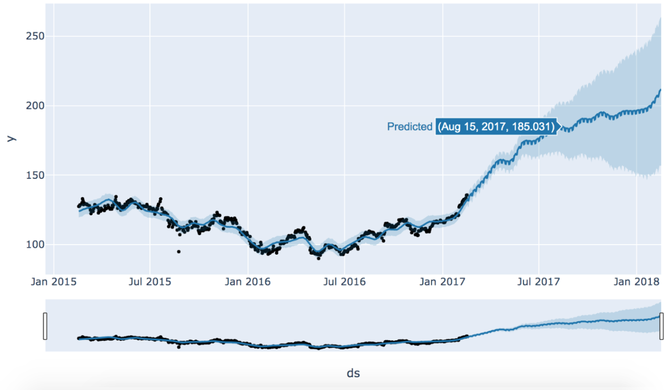
Data Science nədir?

Slide 3




Data Science nədir?

Slide 4
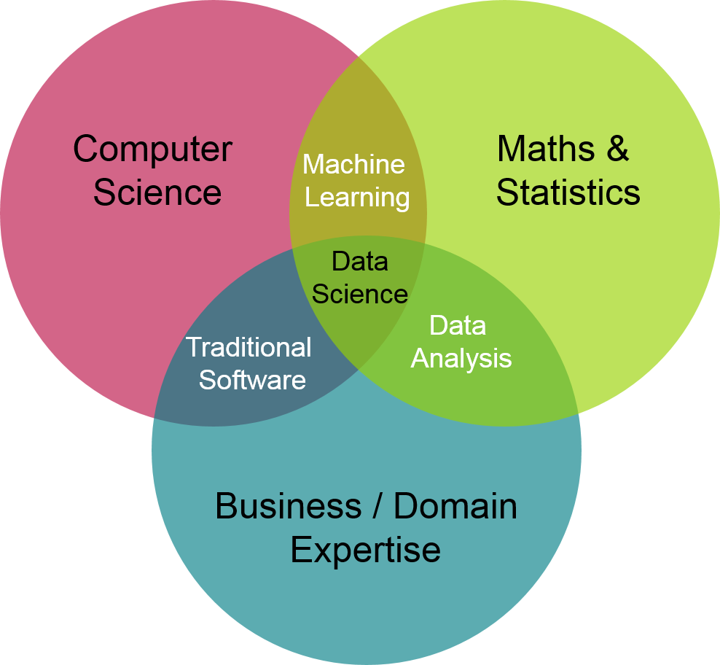
Data Science nədir?

Slide 5
ML nədir?
5 7 = 35
3 9 = 27
4 3 = ?
5 ? 7 = 35
3 ? 9 = 27
4 3 = ?
Data
Ənənəvi
proqramlaşdırma
Nəticə
Proqram
Data
Machine
Learning
ML ? =
Proqram
Nəticə

Slide 6
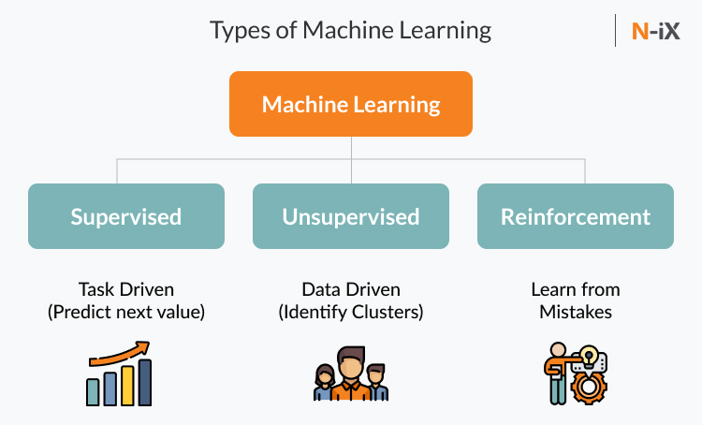
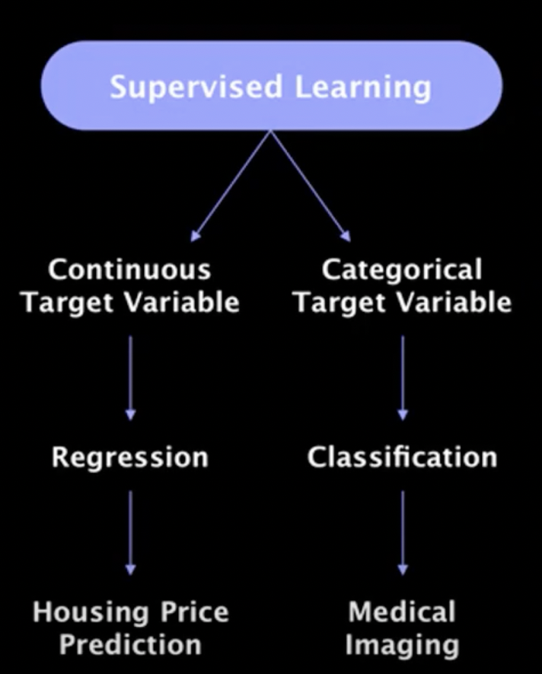
ML necə öyrənir?

Slide 7
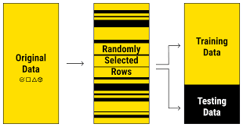
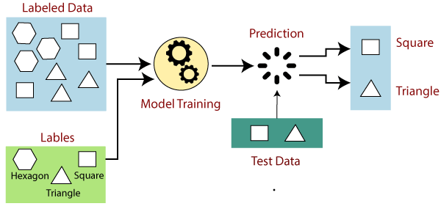
ML necə öyrənir?

Slide 8
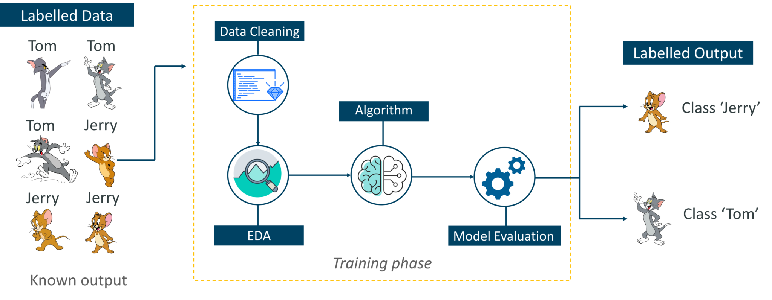
ML necə öyrənir?

Slide 9



Niyə buqədər çeşidli və böyük dataya ehtiyac var?

Slide 10


Niyə buqədər çeşidli və böyük dataya ehtiyac var?

Slide 11
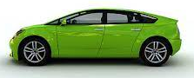

Niyə buqədər çeşidli və böyük dataya ehtiyac var?

Slide 12
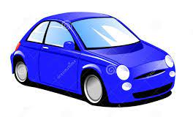

Niyə buqədər çeşidli və böyük dataya ehtiyac var?

Slide 13
Data Science addımları
Problemi
anlamaq
Datanı
toplamaq
Datanı hazırlamaq
EDA
Yerləşdirmə - Deployment
Vizuallaşdırma və kommunikasiya
Modelin qurulması

